Slide 1
Паттерн «Посетитель»
Гамидова Сабина, КС32

Slide 2

ЦЕЛИ:
Суть паттерна
Применимость
Шаги реализации
Преимущества и недостатки
Отношения с другими паттернами
Оценки
Пример кода №1
Пример кода №2
Источники

Slide 3
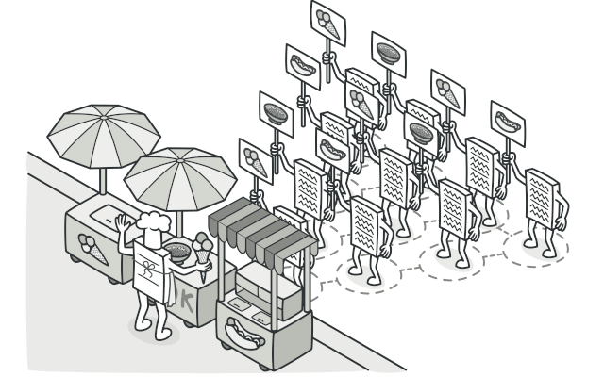
Суть паттерна
Посетитель — это паттерн проектирования, который позволяет добавлять в программу новые операции, не изменяя классы объектов, над которыми эти операции могут выполняться.

Slide 4
ПРИМЕНИМОСТЬ:
Когда нужно выполнить какую-то операцию над всеми элементами сложной структуры объектов.
Когда над объектами структуры объектов надо выполнять некоторые не связанные между собой операции, но не хочется «засорять» классы такими операциями.
Когда новое поведение имеет смысл только для некоторых классов из существующей иерархии.

Slide 5
ШАГИ РЕАЛИЗАЦИИ:
01
Создание интерфейса посетителя + методы «посещения».
02
Описание интерфейса элементов. Абстрактный метод принятия посетителей в базовом классе.
03
Реализация методов принятия во всех конкретных элементах.
04
Иерархия элементов знает только о базовом интерфейсе посетителей, посетители - обо всех классах элементов.
Для каждого нового поведения - конкретный класс посетителя. Приспособление поведения для работы со всеми типами элементов.
05
06
Клиент будет создавать объекты посетителей, а затем передавать их элементам, используя метод принятия.

Slide 6


ПРЕИМУЩЕСТВА И НЕДОСТАТКИ
Упрощает добавление новых операций.
Объединяет родственные операции в одном классе (Visitor).
Посетитель может накапливать состояние при обходе структуры элементов.
Паттерн не оправдан, если иерархия элементов часто меняется.
Может привести к нарушению инкапсуляции элементов.

Slide 7

ОТНОШЕНИЯ С ДРУГИМИ ПАТТЕРНАМИ
Посетитель можно использовать совместно с Итератором. Итератор будет отвечать за обход структуры данных, а Посетитель — за выполнение действий над каждым её компонентом.
Можно выполнить какое-то действие над всем деревом Компоновщика при помощи Посетителя.

Slide 8
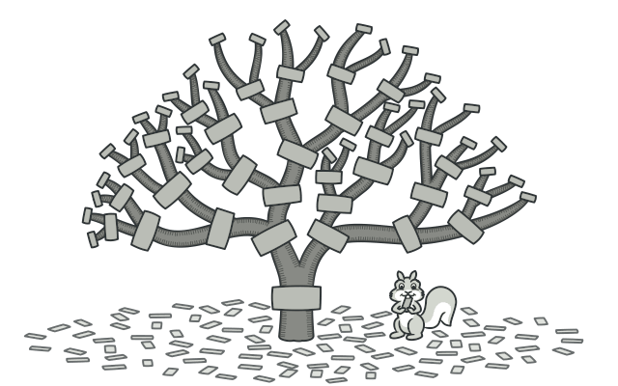
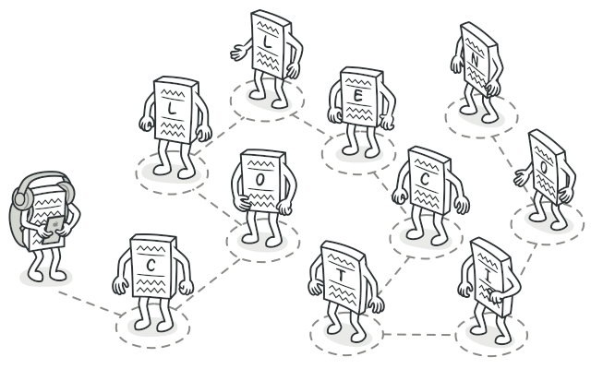
СУТЬ ПАТТЕРНОВ
Компоновщик — это структурный паттерн проектирования, который позволяет сгруппировать множество объектов в древовидную структуру, а затем работать с ней так, как будто это единичный объект.
Итератор — это поведенческий паттерн проектирования, который даёт возможность последовательно обходить элементы составных объектов, не раскрывая их внутреннего представления.

Slide 9
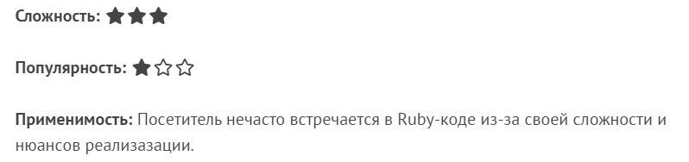
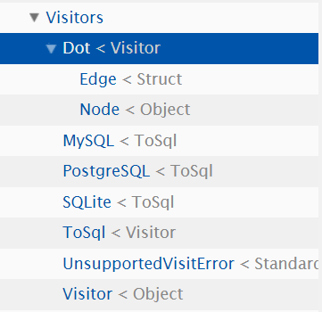

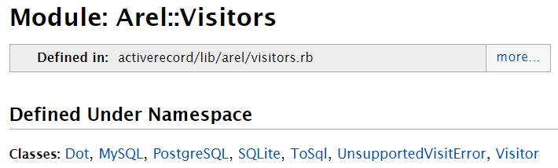
ОЦЕНКИ//ПРИМЕНИМОСТЬ:
https://www.rubydoc.info/docs/rails/Arel/Visitors

Slide 10
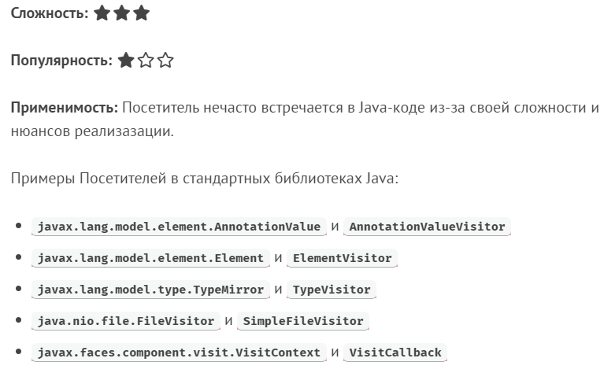
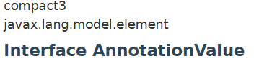
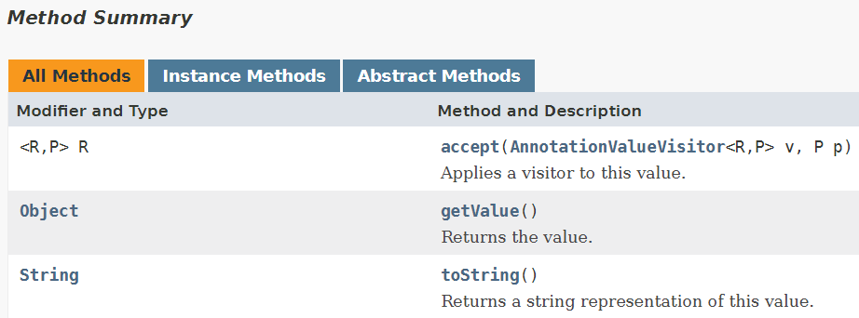
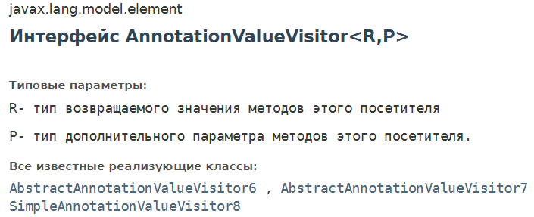
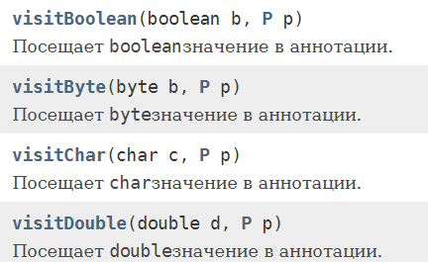
ОЦЕНКИ//ПРИМЕНИМОСТЬ:

Slide 11
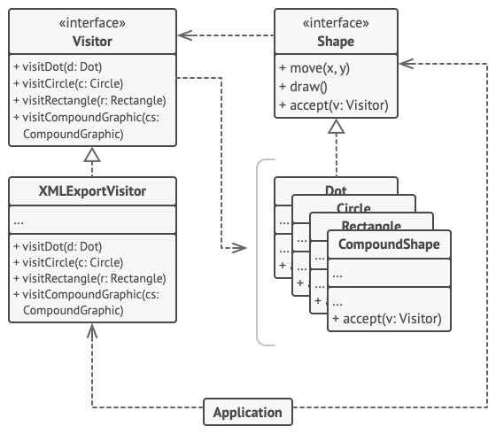
В коде №2 Посетитель добавляет в существующую иерархию классов геометрических фигур возможность экспорта в XML.

Slide 12
ИСТОЧНИКИ:
https://refactoring.guru/ru/design-patterns/visitor
https://en.wikipedia.org/wiki/Visitor_pattern
https://medium.com/kkempin/visitor-design-pattern-in-ruby-bc07395c4abc
https://refactoring.guru/ru/design-patterns/visitor-double-dispatch

Slide 13
СПАСИБО ЗА ВНИМАНИЕ!

